Slide 1
Об осуществлении образовательной деятельности ГБОУ Школа №1811
Директор ГБОУ Школа №1811:
Александр Аронович
Рывкин

Slide 2
Контингент и кадровый состав
В школе обучается:
4205 школьников, 1624 дошкольника
всего работников: 615
из них педагогических: 441
Средняя заработная плата с января-август 2021:
- педагогические работники: 101499,7 руб.
- из них учителя: 128153,10 руб.
-непедагогические работники (УВП, МОП): 67268,30 руб.

Slide 3
Результаты финансово-хозяйственной деятельности
Финансирование: 1156,2 млн. руб., из них:
Государственное задание –919,8 млн. руб.
Целевые субсидии –158,1 млн. руб.
Внебюджетная деятельность – 62,1 млн. руб.
Внебюджетная деятельность (грант и активное долголетие)– 15,4 млн. руб.
Внебюджетная деятельность (доходы от штрафов, пеней) –0,8 млн. руб.

Slide 4
Результаты финансово-хозяйственной деятельности
Расходы:
- Зарплата + Налоги: 749,6 млн. руб.
- Хозяйственная деятельность: 406,6 млн. руб.
1. Коммунальные платежи – 46,0 млн. руб.
2. Питание – 115 млн. руб.
3. Охрана – 35,7 млн. руб.
4. Налог на имущество – 10 млн. руб.
5. Ремонты – 88,6 млн. руб.
6. Текущее содержание зданий и территорий – 38 млн. руб.
7. Пополнение материально-технической базы – 40 млн. руб.
8. Повышение квалификации педагогов – 0,680 млн. руб.

Slide 5
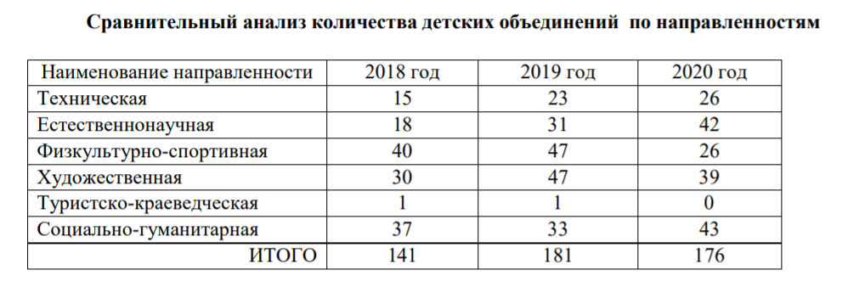
Охват дополнительным образованием
Количество объединений
Всего: 176
Из них: Бюджет: 91
Внебюджет: 85
Количество предоставляемых услуг дополнительным образованием

Slide 6
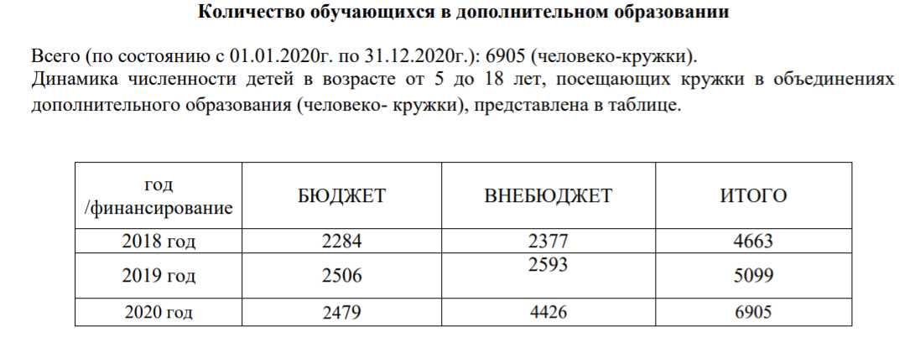
Охват дополнительным образованием

Slide 7
Рейтинг вклада школ Москвы в качественное образование московских школьников
ГРАНТ МЭРА МОСКВЫ 3-й степени
2018-2019 | 2019-2020 | 2020-2021
660,48 баллов | 749,00 баллов | 1057,9 баллов

Slide 8
Показатели рейтинга
Название показателя | 2018-2019 | 2019-2020 | 2020-2021
ЕГЭ | 72,3% качества | 77,5% качества | 68, 2 % качества
ВСОШ | 1 призёр заключительного этапа (физкультура) 3 призёра регионального этапа (физкультура, обществознание) | 4 призёра регионального этапа (литература, история, обществознание, итальянский язык) | 1 победитель заключительного этапа (итал. язык), 5 призёров рег. этапа ( англ. язык, итал. язык, искусство, технология, экология)
МОШ | 1 победитель (робототехника), 4 призёра (робототехника, право, биология, математика) | 1 призёр (история) | 6 призёров (экология, математика - 3 человека, обществознание, история)
Предметный охват ВСОШ (основная школа) | 11 предметов | 6 предметов | 10 предметов

Slide 9
Результаты итоговой аттестации в формате ГИА 11 класс
Предмет | 2018-2019 уч.г. |  | 2019-2020 уч.г. |  | 2020-2021 уч.г.
 | Кол-во уч-ся | Средний балл | Кол-во уч-ся | Средний балл | Кол-во уч-ся | Средний балл
Русский язык | 207 | 73,8 | 228 | 77,4 | 234 | 74,6
Литература | 18 | 69,1 | 22 | 74,7 | 19 | 75,3
Математика (профиль) | 136 | 61,5 | 148 | 54,2 | 141 | 53,5
Английский язык | 62 | 74,4 | 70 | 69,9 | 52 | 77,5
Обществознание | 97 | 64,7 | 112 | 59,7 | 113 | 58,5
История | 31 | 55,7 | 28 | 65,9 | 22 | 54,7
Биология | 25 | 53,5 | 39 | 51,1 | 32 | 49,6
География | 7 | 63,6 | 3 | 75,7 | 6 | 61,6
Физика | 31 | 65,8 | 41 | 61,9 | 23 | 69,6
Химия | 17 | 60,4 | 28 | 53,8 | 26 | 44,8
Информатика | 35 | 66,2 | 52 | 63,8 | 52 | 64,5
Французский язык | 1 | 87,0 | 1 | 76,0 | 1 | 74,0

Slide 11
Внутришкольные проекты
Вариативная образовательная среда
Игровые образовательные сессии
Совет активных молодежных инициатив
Сабуровские чтения
Объединения дополнительного образования
Проектно-исследовательская конференция
Чтения им. Жегалина
Детско-взрослая академия

Slide 12
Участие в проектах сетевого взаимодействия
Москва - международная школа качества
Школа Международного Бакалавриата (IB-School), Международный Бакалавриат MYP IB
Сетевое взаимодействие
IT-класс Яндекса, партнёрская школа Распределённого лицея НИУ ВШЭ, Гостеприимная школа, Суббота московского школьника, Профессиональное обучение без границ, Московское долголетие
Проекты системы качества образования
Школа старшеклассников, Московская электронная школа, Московская надежная школа, Школа новых технологий

Slide 13
Школа старшеклассников
Инженерный класс
Углублённые предметы: физика, математика, информатика
Медицинский класс
Углублённые предметы: химия, биология и математика
Академический класс:
Социально-экономический профиль
Математика углублённого уровня
+ 2 предмета по выбору
Социально-гуманитарный профиль
Группы распределённого лицея НИУ ВШЭ
Мероприятия высшей школы экономики
Единое образовательное пространство с высокотехнологичными лабораториями и
эргономичными зонами для всей параллели 10-х классов.
Профильные элективные курсы.

